Slide 1
Хэвлэлийн бага хурал
Өмнөговь аймгийн Нийгэм, эдийн засгийн байдал
/ 2016 оны 08-р сарын байдлаар/
Статистикийн хэлтсийн
Мэргэжилтэн т.нямсамбуу
2016 оны 09 сарын 13

Slide 2

Төсөв, санхүү
2016 оны 8 сарын байдлаар орон нутгийн төсвийн орлого 33538.7 сая төгрөг болж, орлогын төлөвлөгөө 74.8 хувьтай биелсэн байна. Нийт орлогын 99.9 хувийг урсгал орлого, 0.1 хувийг хөрөнгө худалдсаны орлого тус тус эзэлж байна. Урсгал орлогын 96.3 хувь нь татварын орлого, 3.7 хувь нь татварын бус орлого байна. Орон нутгийн төсвийн орлогын төлөвлөгөөг Ханхонгор 41.5, Гурвантэс 14.5, Ноён 10.8, Мандал-Овоо 4.8, Сэврэй 2.2 хувь давуулан биелүүлж, бусад сумд орлогын төлөвлөгөөг 37.6-1.5 хувиар тасалдуулсан байна. Аймгийн Засаг даргын нөөц хөрөнгө 705.0 сая төгрөгийн гүйцэтгэлтэй буюу 95.3 хувийн гүйцэтгэлтэй гарсан байна. 2016 оны 8 сарын орон нутгийн төсвийн зарлага санхүүжилт 64651.6 сая төгрөгийн төлөвлөгөөтэйгөөс 39735.2 сая төгрөг буюу 65.3 хувийн гүйцэтгэлтэй гарсан байна.

Slide 3

Банк мөнгө, зээл
Аймгийн хэмжээнд үйл ажиллагаагаа явуулж буй нийт арилжааны банкуудад кассын орлого 436993.7 сая төгрөгт хүрч, зарлага 449319.5 сая төгрөг болсон байна. Зээлийн өрийн нийт үлдэгдэл 118880.4 сая төгрөг байгаагийн 9161.6сая төгрөг нь чанаргүй зээл байна. Нийт хадгаламжийн үлдэгдэл 89365.2 сая төгрөг болсон байна.

Slide 4

Аж үйлдвэр
Аж үйлдвэрийн салбарт 2016 оны эхний 8 сарын байдлаар 325398.2сая төгрөгийн нийт бүтээгдэхүүн үйлдвэрлэж, 364130.6 сая төгрөгийн борлуулалт хийгджээ.
Төл бойжилт төлийн төрлөөр
Нүүрсний борлуулалт Мян.төг
Сүү, Сүүн бүтээгдэхүүний үйлдвэрлэл
Мян.төг

Slide 5

ХҮН АМ, НИЙГМИЙН ҮЗҮҮЛЭЛТ
2016 оны эхний 8 сарын байдлаар аймгийн хэмжээгээр 937 эх амаржиж, 214 хүн нас барсан нь урьд оны мөн үеэс төрөлт 1.9 хувиар, нас баралт 3.2 хувиар тус тус буурсан байна.
Аймгийн хэмжээний төрөлт, нас баралтын үзүүлэлтүүд, оноор
Үзүүлэлт | 2014.VIII | 2015.VIII | 2016.VIII | 2016/2015
 |  |  |  | %
Амаржсан эхийн тоо | 925 | 955 | 937 | 98.1
Амьд төрсөн хүүхдийн тоо | 924 | 952 | 943 | 99.1
Төрөхийн улмаас эндсэн эхийн тоо | 0 | 1 | 2 | 0.0
0-1 хүртэл насны хүүхдийн эндэгдэл | 19 | 15 | 18 | 120.0
1-5 хүртэл насны хүүхдийн эндэгдэл | 6 | 4 | 2 | 50.0

Slide 6

ХҮН АМ, НИЙГМИЙН ҮЗҮҮЛЭЛТ
Аймгийн хэмжээнд оны эхний 8 сарын байдлаар 0-1 насны хүүхдийн эндэгдэл 18 гарсан нь өмнөх мөн үеийнхтэй харьцуулахад 3-оор өсч, харин 1-5 насны хүүхдийн эндэгдэл 2 гарсан нь өмнөх оны мөн үеийнхээс 2-оор буурчээ.
Амаржсан эх, хүүхдийн тоо, оноор
Хүүхдийн эндэгдэл, насны байдлаар

Slide 7

Хөдөлмөр
Аймгийн хөдөлмөрийн захад сарын эхэнд бүртгэлтэй ажил идэвхтэй эрж байгаа 911 хүн байгаагаас тайлант сард 103 хүн шинээр бүртгэгдэж, бүртгэлээс 117 хүн хасагдсан бөгөөд тайлант сарын эцэст 897 хүн бүртгэлтэй болсон байна. Энэ нь өнгөрсөн оны мөн үеэс 329 хүнээр буюу 57.9 хувиар өсчээ.
Хөдөлмөрийн хэлтэст шинээр бүртгүүлсэн болон
ажилд орсон иргэд, жил бүрийн 7 сарын эцсийн байдлаар
Ажил хайгч иргэд, боловсролын
түвшингээр, 2016 оны 7 сар, хувиар

Slide 8
Ажил хайгч иргэд, жил бүрийн 8 сарын эцсийн байдлаар
Хөдөлмөр
2016 оны эхний 8 сарын байдлаар аймгийн хэмжээнд 897 ажил хайгч иргэдийн 66.6 хувийг эмэгтэйчүүд эзэлж байна. Нийт ажил хайгч иргэдийн 7 нь буюу 0.7 хувийг хөгжлийн бэрхшээлтэй иргэд байна.
Ажил хайгч иргэдийг насны байдлаар авч үзэхэд 15-24 насны иргэд 23.2 хувь, 25-34 насны иргэд 46.3 хувь, 35-44 насны иргэд 20.1 хувь, 45-54 насны иргэд 9.8 хувь, 55-59 насны иргэд 0.7 хувийг тус тус эзэлжээ.

Slide 9

Нийгмийн даатгалын үйлчилгээ
Нийгмийн даатгалын сангийн орлого 2016 оны эхний 8 сард 12587.8 сая төгрөг төвлөрч, төлөвлөгөөний биелэлт76.6 хувьтай байна. Харин нийгмийн сайн дурын даатгуулагчийн тоо төлөвлөснөөсөө 1.5 дахин өсч 4378 байгаа нь өмнөх оны мөн үеийнхтэй харьцуулахад 35.5 хувиар өссөн байна.
Нийгмийн даатгалын сангийн орлого, сая.төг
(оноор )
Сайн дурын даатгуулагчийн тоо
(оноор)

Slide 10
Нийгмийн даатгалын орлогын 71.8 хувийг тэтгэврийн даатгалын сан, 6.6 хувийг тэтгэмжийн даатгалын сан, 3.9 хувийг ҮОМШӨ-ний даатгалын сан, 2.4 хувийг ажилгүйдлийн даатгалын сан, 15.3 хувийг эрүүл мэндийн даатгалын санг тус тус бүрдүүлсэн байна.
Нийгмийн даатгалын зарлагын 74.7 хувийг тэтгэврийн даатгалын сан, 6.2 хувийг тэтгэмжийн даатгалын сан, 3.2 хувийг ҮОМШӨ-ний даатгалын сан, 2.3хувийг ажилгүйдлийн даатгалын сан,12.8 хувийг эрүүл мэндийн даатгалын сангуудад тус тус зарцуулсан байна.
Нийгмийн даатгалын сангийн орлого,төрлөөр, сая.төг
Нийгмийн даатгалын сангийн зарлага,төрлөөр, сая.төг

Slide 11

Гэмт хэрэг
2016 оны эхний 8 сарын байдлаар аймгийн хэмжээнд гэмт хэрэг 264 гарсан нь өмнөх оны мөн үеэс 5 хэргээр буюу 1.9 хувиар буурсан үзүүлэлттэй байна. Оны эхний 8 сард гарсан нийт гэмт хэргийн илрүүлэлт 67.9 хувьтай байгаа нь өмнөх оны мөн үеэс 6.5 хувиар буурчээ.
Аймгийн хэмжээнд гарсан нийт гэмт хэргийн тоо, оноор
Аймгийн хэмжээнд гарсан нийт гэмт хэрэг төрлөөр, эзлэх хувиар

Slide 12
Гэмт хэрэг
Захиргааны зөрчлийн мэдээлэл
Оны эхний 8 сарын байдлаар захиргааны зөрчлийн мэдээллээр саатуулагдсан хүний тоо 455 байгаа нь өмнөх оны мөн үеэс 389 хүнээр буюу 46.1 хувиар, баривчлуулсан хүний тоо 33 байгаа нь өмнөх оны мөн үеэс 189 хүнээр буюу 85.1 хувиар, тээврийн хэрэгсэл жолоодох эрхээ хасуулсан жолооч 412 байгаа нь өмнөх оны мөн үеэс 29 хүнээр буюу 6.6 хувиар тус тус буурсан үзүүлэлттэй байна.
Захиргааны хариуцлагын тухай хуулиар арга хэмжээ авагдсан хүний тоо 7270 болж өмнөх оны мөн үеэс 1774 хүнээр буюу 19.7 хувиар буурч, харин торгуулийн хэмжээ 5.5 дахин өссөнүзүүлэлттэй байна.
№ | Үзүүлэлтүүд | Хэмжих нэгж | 2014.VII | 2015.VII | 2016.VII | 2016/2015 %
1 | Саатуулагдсан хүн | тоо | 787 | 844 | 455 | 53.9
2 | Баривчлуулсан хүн | тоо | 307 | 222 | 33 | 14.9
3 | Тээврийн хэрэгсэл жолоодох эрх хасагдсан жолооч | тоо | 362 | 441 | 412 | 93.4
4 | Захиргааны хариуцлагын тухай хуулиар арга хэмжээ авагдсан | Хүн | 9726 | 9044 | 7270 | 80.4
 |  | Сая.төг | 70.1 | 74.2 | 408.5 | 550.5

Slide 13

Үнэ
Хэрэглээний үнийн индекс гэдэг нь хэрэглэгчдийн худалдаж авсан бараа, үйлчилгээний нэр төрөл өөрчлөлтгүй тогтвортой байхад үнэ дунджаар хэрхэн өөрчлөгдөж буйг хэмждэг үзүүлэлт юм.
Өмнөговь аймгийн хэрэглээний үнийн индекс
Барааны бүлгээр | 2016-08 | 2016-08 | 2016-08
 | 2015-08 | 2015-12 | 2016-07
Ерөнхий индекс | 99.3 | 100.2 | 99.5
01.Хyнсний бараа, согтууруулах бус ундаа | 95 | 102.2 | 95.9
02.Согтууруулах ундаа, тамхи, мансууруулах бодис | 98.8 | 99.7 | 100
03. Хувцас, бөс бараа, гутал | 100.9 | 98.2 | 100.2
04.Орон сууц, ус, цахилгаан, хийн болон бусад тyлш | 95.4 | 97.2 | 100
05.Гэр ахуйн тавилга, гэр ахуйн бараа | 104.3 | 101.9 | 100.2
06. Эм, тариа, эмнэлгийн yйлчилгээ | 112.8 | 111.2 | 100
07.Тээвэр | 98.7 | 97.4 | 100
08.Холбооны хэрэгсэл, шуудангийн yйлчилгээ | 100 | 100 | 101.9
09.Амралт, чөлөөт цаг, соёлын бараа, yйлчилгээ | 102.5 | 102.5 | 102.5
10.Боловсролын yйлчилгээ | 100 | 100 | 100
11.Зочид буудал, нийтийн хоол, дотуур байрны yйлчилгээ | 95.8 | 100 | 100
12.Бусад бараа, yйлчилгээ | 102 | 103.7 | 103.1

Slide 14

Хөдөө аж ахуй
Аймгийн хэмжээнд оны эхний төллөвөл зохих 845.4 мянган хээлтэгчийн 63 хувь нь буюу 532.5 мянган хээлтэгч төллөж, гарсан төл 99.7 хувьтай бойжиж байна. Мал төллөлт урьд оны энэ үеээс 18123 толгой малаар буюу 3.5 хувиар өссөн байна.
Мал төллөлт
 |  | 2016 он төллө- сөн | Хувь
Малын төрлөөр | Урьд оны энэ үеийн төллөлт |  | Төллөл- тийн хувь | 2016/ 2015
Ингэ | 15656 | 20795 | 52.4 | 132.8
Гүү | 11091 | 12875 | 55.5 | 116.1
Үнээ | 3430 | 4404 | 58.1 | 128.4
Эм хонь | 127524 | 149714 | 78.2 | 117.4
Эм ямаа | 356718 | 344754 | 59.1 | 96.6
Бүгд | 514419 | 532542 | 63.0 | 103.5

Slide 15

Хөдөө аж ахуй
2016 оны эхний 08 сарын байдлаар төл бойжилт 99.7 хувьтай, сумдын хувьд мал төллөлт урьд мөн үетэй харьцуулахад Баяндалай, Баян-Овоо, Булган, Гурвантэс, МандалОвоо, Манлай, Сэврэй, Ханбогд, Ханхонгор, Хүрмэн, Цогт-Овоо, Цогтцэций, Даланзадгад сумдуудад өссөн үзүүлэлттэй байна.
Мал төллөлт /сумдаар/

Slide 16

Том малын зүй бус хорогдол
Том малын зүй бус хорогдол 6985 толгой байгаа нь урьд оны мөн үеэс 6422 толгойгоор буурсан үзүүлэлттэй байна.
ТОМ МАЛЫН ЗҮЙ БУС ХОРОГДОЛ
Малын төрөл | 2015 оны хорогдол | 2016 оны хорогдол | ОЭ малд эзлэх % | 2016 2015
Тэмээ | 265 | 107 | 0.09 | 40.4
Адуу | 402 | 77 | 0.10 | 19.2
Үхэр | 55 | 58 | 0.31 | 0.0
Хонь | 1869 | 1210 | 0.27 | 64.7
Ямаа | 10816 | 5533 | 0.40 | 51.2
БҮГД | 13407 | 6985 | 0.34 | 52.1

Slide 17
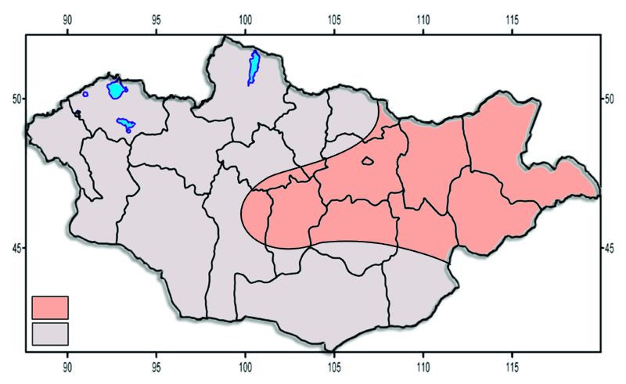
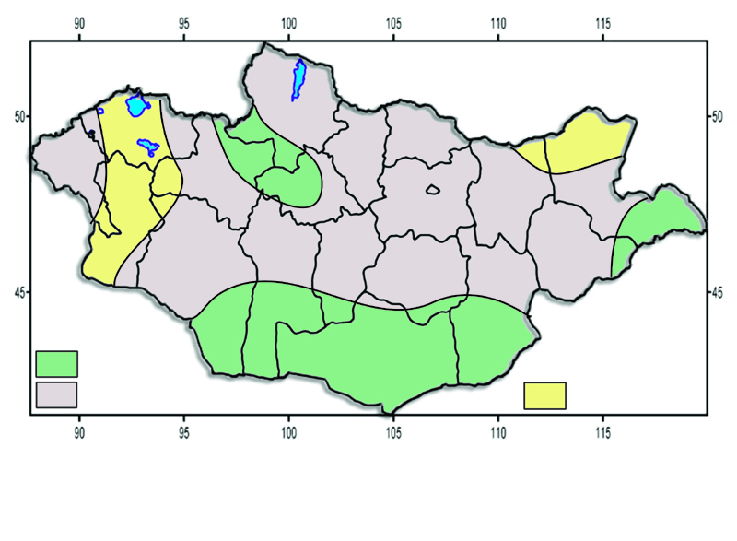
9 дүгээр сарын агаарын температурын урьдчилсан төлөв
Энэ сард Өмнөговийн нутаг, Дорноговийн өмнөд хэсгээр уур амьсгалын дунджаас ахиу, бусад нутгаар дунджийн орчим хур тунадас орох төлөвтэй. 1-р арав хоногийн дунд үе болон сүүлчээр зарим газраар , бороо орно. Дуу цахилгаантай. 3-р арав хоногийн эхэн ба сүүлчээр зарим газраар хур тунадас орох төлөвтэй.
Агаарын температурын сарын дундаж нь нутгийн өмнөд хэсгээр 14-19, бусад нутгаар 8-13 градус дулаан 1 болон 2-р арав хоногийн эхний хагаст ихэнх нутгаар шөнөдөө 9-14 градус, өдөртөө 23-28 градус дулаан байна.

Slide 18
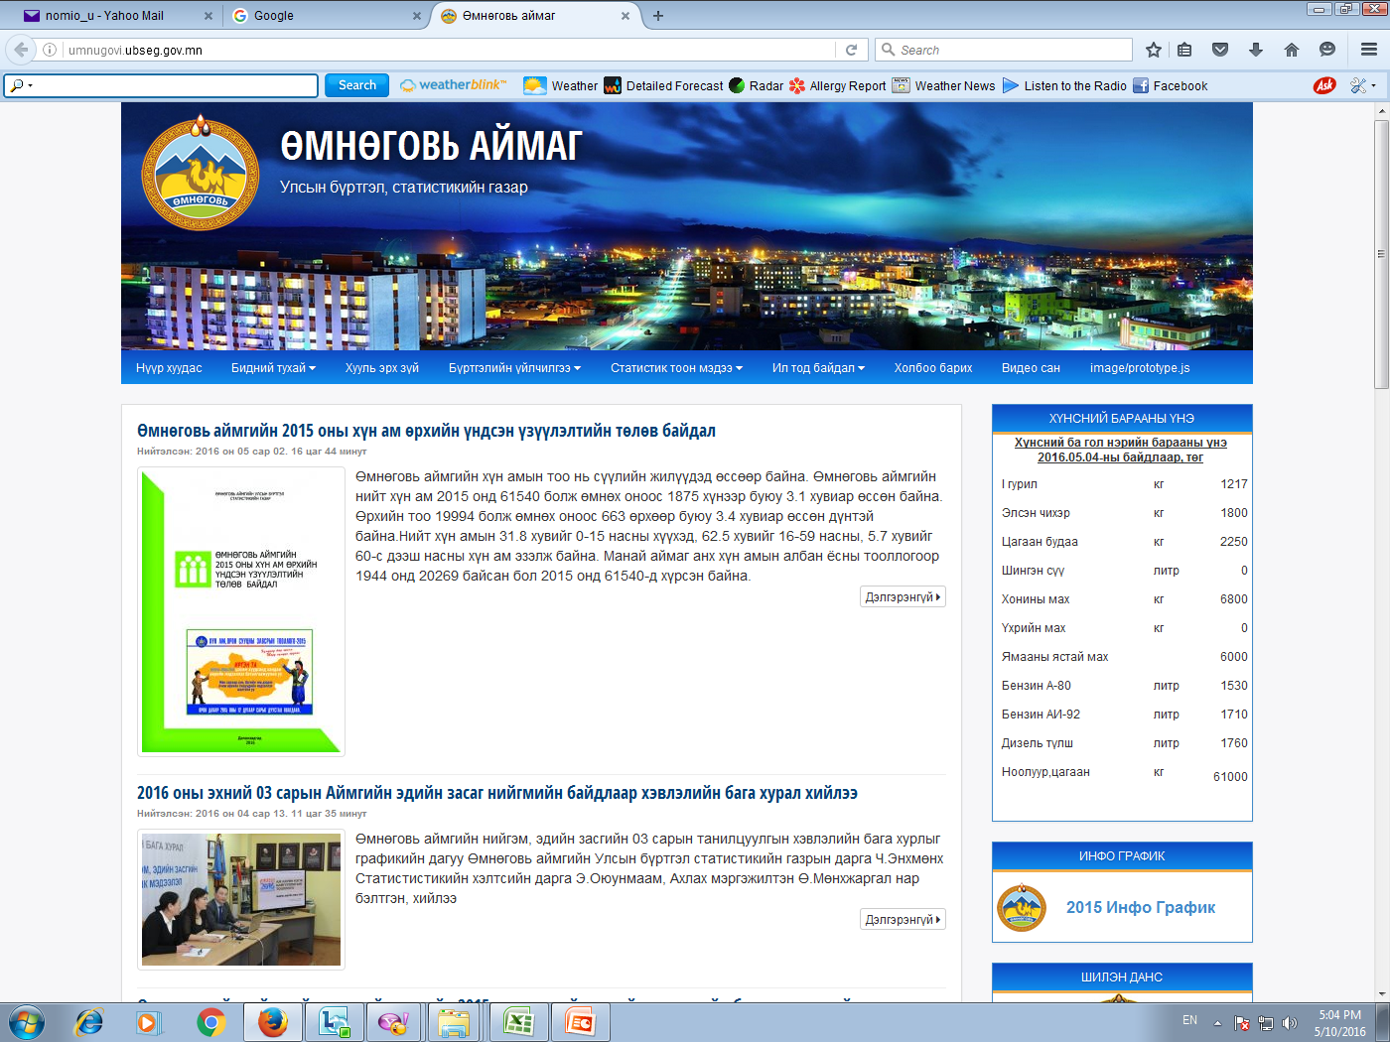
Статистикийн мэдээллийг хаанаас авч болох вэ?
http://umnugovi.nso.mn http://1212.mn

Slide 19


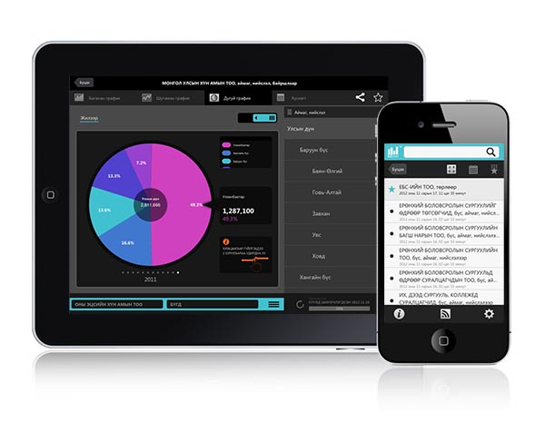

ezStat
Monstat
ezStat:
www.1212.mn вэб сайтын
үзүүлэлтүүдийг iPhone, iPad төхөөрөмж ашиглан үзэх боломжтой аппликейшн
Monstat:
iPhone, iPad төхөөрөмжүүдэд зориулсан статистикийн хэвлэмэл бүтээгдэхүүнийг унших боломжтой аппликейшн. (Одоогоор 126 бүтээгдэхүүн)
Мөн Android үйлдлийн системтэй гар утас, таблет хэрэглэдэг бол Play store-оос МОНСТАТ аппликейшнийг татан авч болно.

Slide 20


АНХААРАЛ ТАВЬСАНД БАЯРЛАЛАА.
Улсын бүртгэл, статистикийн газар,
Өмнөговь -46, Монгол улс
Утас : (976-11)-70533439
E-Mail : umnugovi@nso.mn

